Slide 1
Definição
O prisma é um sólido geométrico que faz parte dos estudos de geometria espacial. É caracterizado por ser um poliedro convexo com duas bases (polígonos iguais) congruentes e paralelas, além das faces planas laterais (paralelogramos).

Slide 2
Definição
Os prismas possuem nomenclaturas diferentes, de acordo com o polígono de suas bases. São elas:
Triangular: tem as bases compostas por triângulos.
Quadrangular: bases formadas por quadrados.
Pentagonal: as bases são formadas
por pentágonos.

Slide 3
Definição
Os prismas possuem nomenclaturas diferentes, de acordo com o polígono de suas bases. São elas:
Hexagonal: os hexágonos formam as bases.
Heptagonal: tem como bases os heptágonos.
Octogonal: por octógonos.

Slide 4
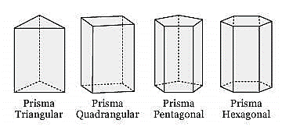
Definição

Slide 5
Paralelepípedo
O Paralelepípedo é uma figura geométrica espacial que faz parte dos sólidos geométricos.
Trata-se de um prisma que possui base e faces em formato de paralelogramos (polígono de quatro lados). Em outras palavras, o paralelepípedo é um prisma
quadrangular com base de
paralelogramos.

Slide 6
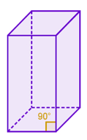
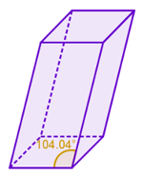
Paralelepípedo
Prisma Reto
Prisma Oblíquo
O paralelepípedo possui:
6 faces (paralelogramos)
8 vértices
12 arestas

Slide 7
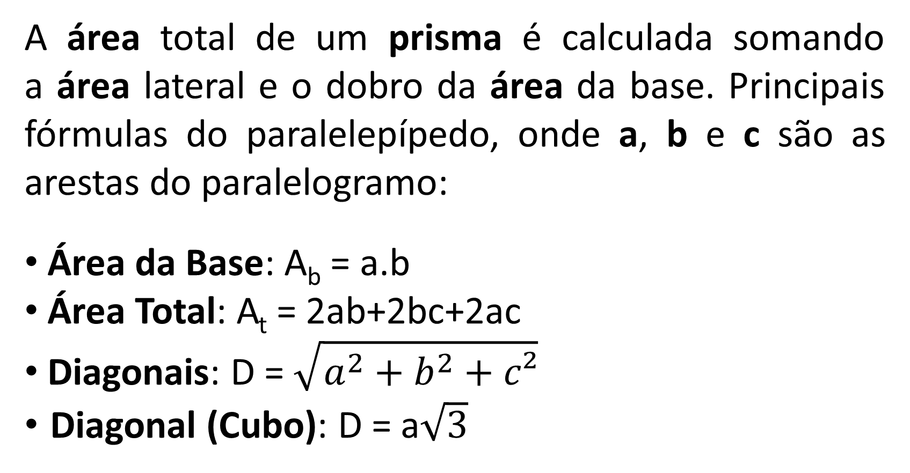
Reto
A área total de um prisma é calculada somando a área lateral e o dobro da área da base. Principais fórmulas do paralelepípedo, onde a, b e c são as arestas do paralelogramo:
Área da Base: A_{b} = a.b
Área Total: A_{t} = 2ab+2bc+2ac
Diagonais: D = $\sqrt{a^{2}+b^{2}+c²}$
Diagonal (Cubo): D = a$\sqrt{3}$
c
b
a

Slide 8
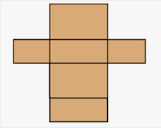
Reto
Cada um dos seis retângulos é uma face do paralelepípedo.

Slide 9
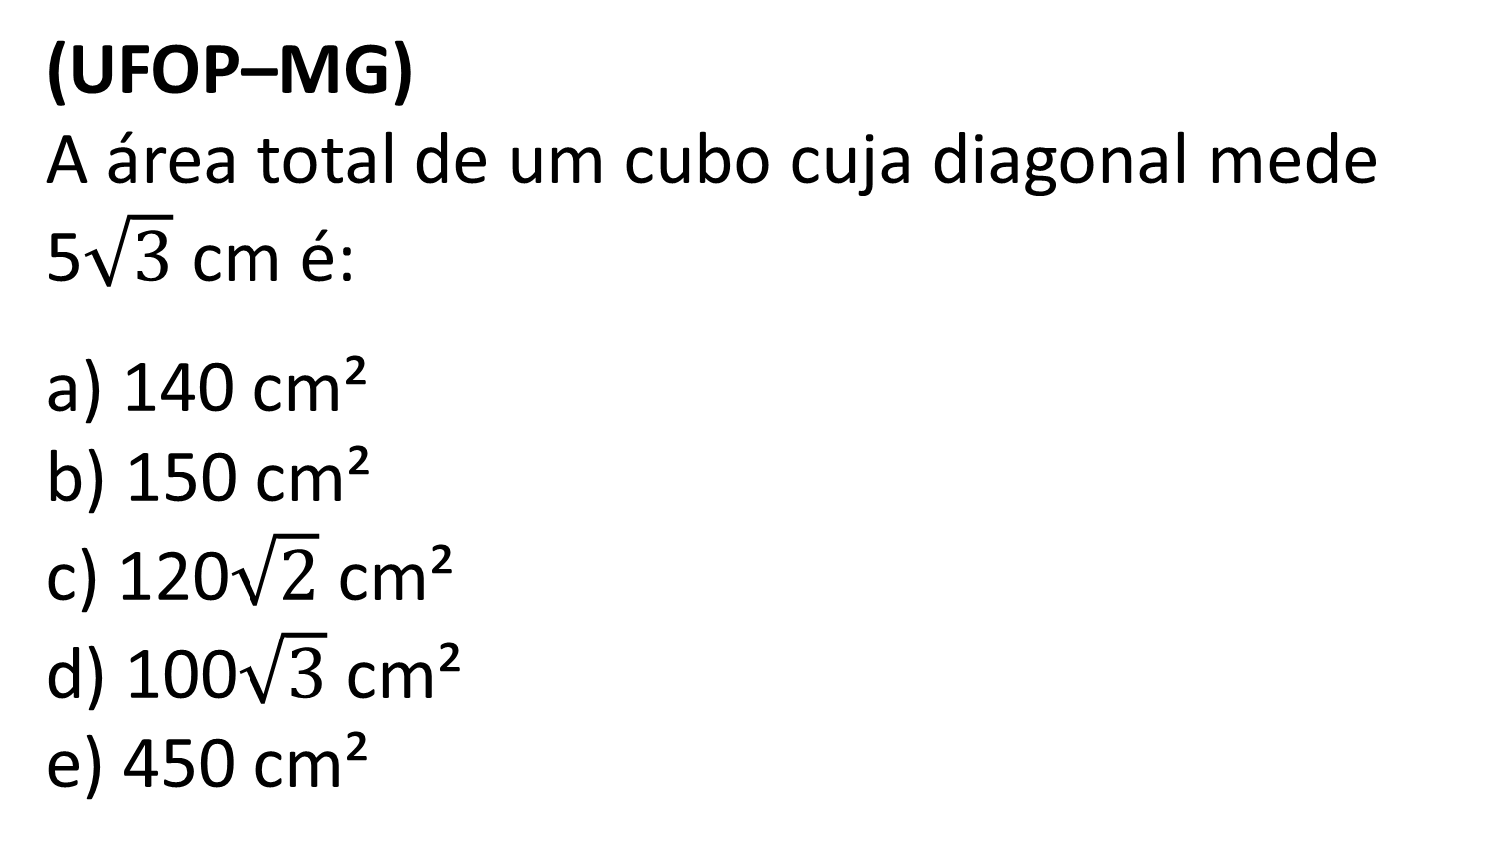
Questão 1
(UFOP–MG)
A área total de um cubo cuja diagonal mede 5$\sqrt{3}$ cm é:
a) 140 cm² b) 150 cm² c) 120$\sqrt{2}$ cm² d) 100$\sqrt{3}$ cm² e) 450 cm²

Slide 10
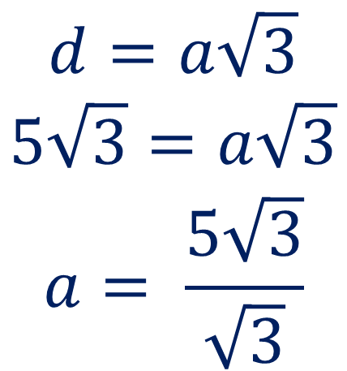
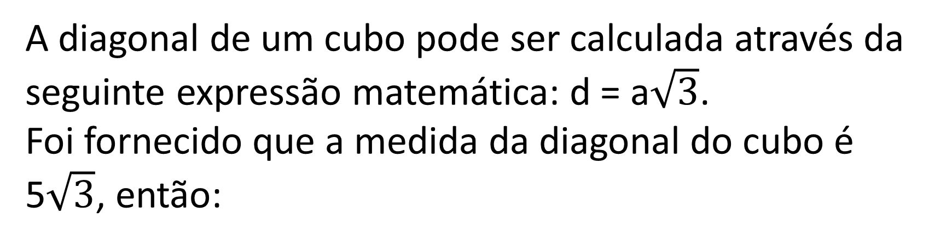
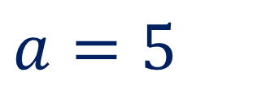
Resolução
A diagonal de um cubo pode ser calculada através da seguinte expressão matemática: d = a$\sqrt{3}$.
Foi fornecido que a medida da diagonal do cubo é 5$\sqrt{3}$, então:
$$d=a\sqrt{3}$$
$$5\sqrt{3}=a\sqrt{3}$$
$$a= \frac{5\sqrt{3}}{\sqrt{3}}$$
$$a=5$$

Slide 11
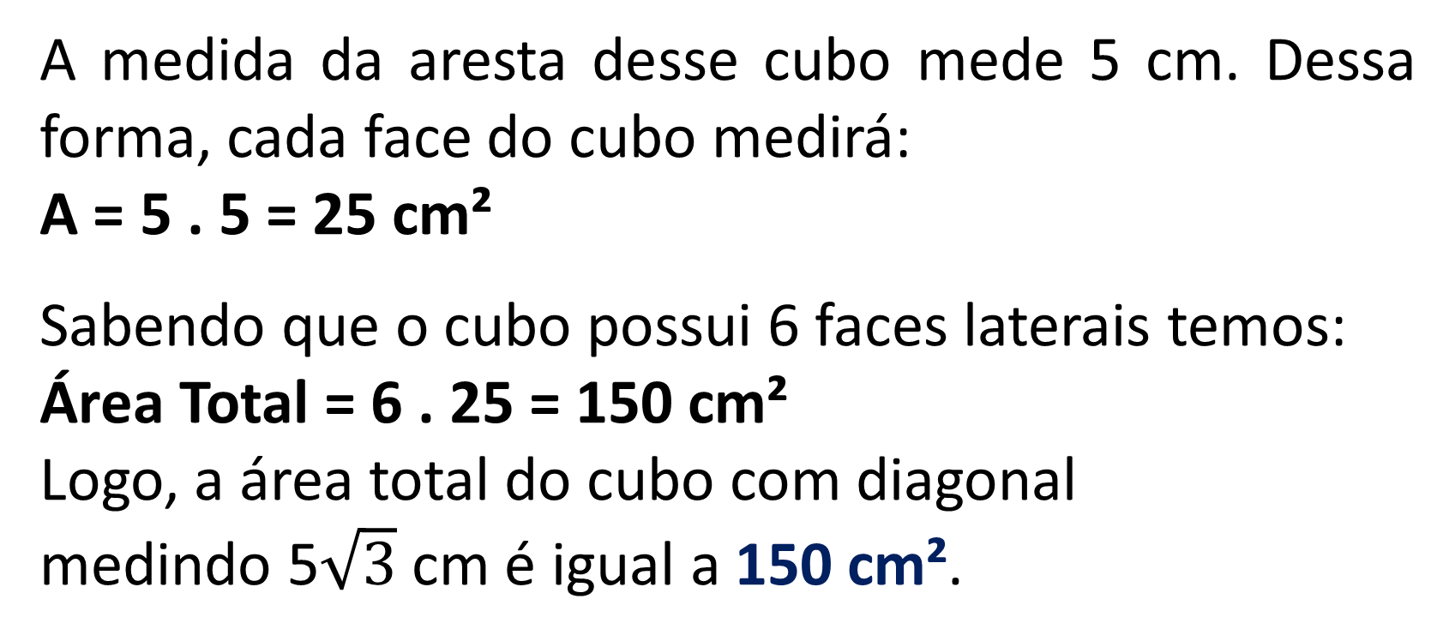
Resolução
A medida da aresta desse cubo mede 5 cm. Dessa forma, cada face do cubo medirá:
A = 5 . 5 = 25 cm²
Sabendo que o cubo possui 6 faces laterais temos:
Área Total = 6 . 25 = 150 cm²
Logo, a área total do cubo com diagonal
medindo 5$\sqrt{3}$cm é igual a 150 cm².

Slide 12
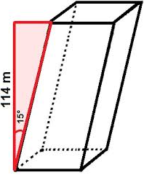
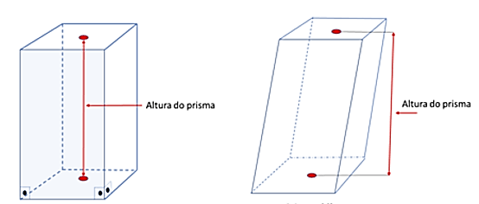
Oblíquo

Slide 13
Questão 2
Qual a altura de um prisma oblíquo cuja base é um quadrado de lado 3 m e cuja aresta lateral de 4 m forma um ângulo de 60° com o plano da base?
a) 0,866 m b) 1,424 m c) 1,920 m d) 2,344 m e) 3,464 m

Slide 14
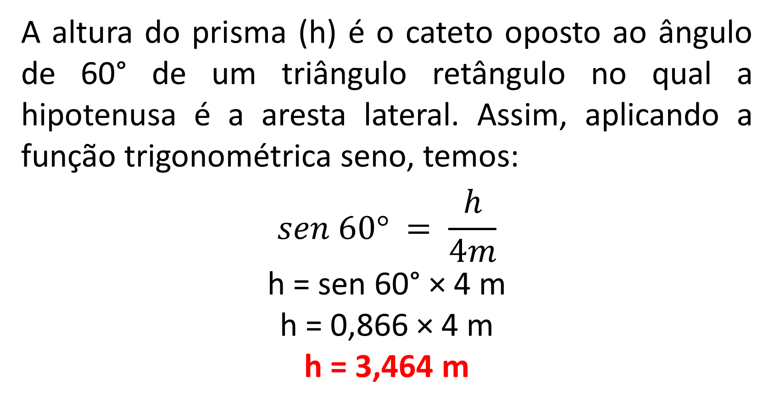
Resolução
A altura do prisma (h) é o cateto oposto ao ângulo de 60° de um triângulo retângulo no qual a hipotenusa é a aresta lateral. Assim, aplicando a função trigonométrica seno, temos:
$$sen 60° = \frac{ h }{4m}$$
h = sen 60° × 4 m h = 0,866 × 4 m h = 3,464 m

Slide 15
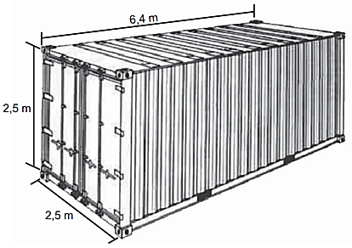
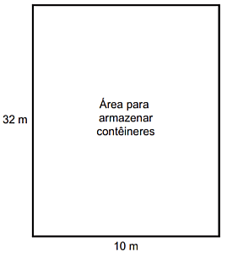
Questão 3
(ENEM – 2015) Uma carga de 100 contêineres, idênticos ao modelo apresentado na Figura 1, deverá ser descarregada no porto de uma cidade. Para isso, uma área retangular de 10 m por 32 m foi cedida para o empilhamento desses contêineres (Figura 2).
Figura 1
Figura 2

Slide 16
Questão 3
De acordo com as normas desse porto, os contêineres deverão ser empilhados de forma a não sobrarem espaços nem ultrapassarem a área delimitada. Após o empilhamento total da carga e atendendo à norma do porto, a altura mínima a ser atingida por essa pilha de contêineres é
12,5 m.
17,5 m.
25,0 m.
22,5 m.
32,5 m.

Slide 17
Resolução
Observe que 32 ÷ 6,4 = 5 e 10 ÷ 2,5 = 4, cada “camada”, na área de armazenamento, comporta
5 x 4 = 20 contêiners.

Slide 18
Resolução
Observe que 32 ÷ 6,4 = 5 e 10 ÷ 2,5 = 4, cada “camada”, na área de armazenamento, comporta
5 x 4 = 20 contêiners.
2) Para armazenar 100 contêineres, serão necessárias (e suficientes) 5 “camadas”, pois 100 ÷ 20 = 5
3) Após o empilhamento total da carga, a altura mínima a ser atingida é
5 . 2,5 m = 12,5 m

Slide 19
Definição
Já estudamos o prisma quadrangular como o cubo e o paralelepípedo, hoje veremos:
Prisma Triangular: tem as bases compostas por triângulos.
Prisma Hexagonal: os hexágonos formam as bases.

Slide 20

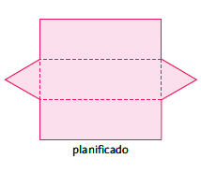
Prisma Triangular

Slide 21
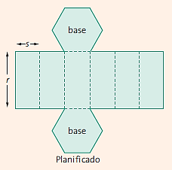
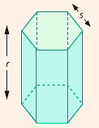
Prisma Hexagonal

Slide 22
Lembrando ...
Área da superfície de um prisma
Em todo prisma, consideramos:
Superfície lateral: é formada pelas faces laterais;
Área lateral ($A_{l}$): é a área da superfície lateral;
Superfície total: é formada pelas faces laterais e pelas bases;
Área total ($A_{t}$): é a área da
superfície total.

Slide 23
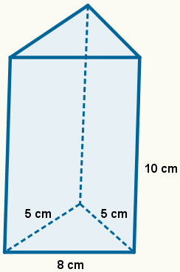
Questão 1
Qual a área total do prisma triangular da imagem a seguir:
a) 12 m²
b) 24 m²
c) 180 m²
d) 204 m²
e) 364 m²

Slide 24
Resolução
1º) Calculamos A_{B}. Para isso, é necessário saber a altura do triângulo, que é a base desse prisma. Como é um triângulo isósceles, a altura divide a base desse triângulo em dois segmentos com medidas iguais. A base mede 8 cm, assim, metade desse segmento possui 4 cm. Usando Pitágoras, calculamos a altura da base:
x² + 4² = 5²
x² = 5² – 4²
x² = 25 – 16
x² = 9 $→$ x = 3cm
5cm
5cm
8cm

Slide 25
Resolução
A área de uma base, portanto, será:
A_{B1} = 8 · 3 2
A_{B1} = 24 2
A_{B1} = 12 cm²
Já a área A_{B} será:
2.A_{B1} = 2·12 = 24 cm²

Slide 26
Resolução
Agora vamos calcular as áreas laterais. Perceba que existem três faces laterais. A altura de todas elas é igual a 10 cm. Já a base de uma delas mede 8 cm e a de duas delas mede 5 cm. A área A_{F} é igual à soma dessas três áreas. Observe:
A_{F1} = 8 · 10 = 80 cm²
A_{F2} = 5 · 10 = 50 cm²
A_{F3} = 5 · 10 = 50 cm²
A_{F} = 50 + 50 + 80 = 180 cm²

Slide 27
Resolução
A área total desse prisma é a seguinte:
A_{T} = A_{B} + A_{F}
A_{T} = 24 + 180
A_{T} = 204 cm²
Alternativa d)

Slide 28
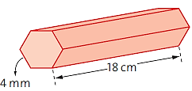
Questão 2
Quantos centímetros quadrados de papel adesivo são gastos para cobrir a superfície total de uma peça sextavada cuja forma e medidas estão na figura abaixo?

Slide 29
Resolução
Note que a peça pode ser dividida em dois hexágonos regulares de lado igual a 4 mm e 6 retângulos de dimensões 4 mm por 18 cm. O total de papel adesivo para cobrir toda a peça será dada pela soma das áreas destas figuras.
A área de um hexágono regular de lado x é:
$$A= \frac{3x²\sqrt{3}}{2}= \frac{3 .(0,4)²\sqrt{3}}{2}$$
A = 0,42 cm²

Slide 30
Resolução
A área do retângulo será dada por:
A = 0,4 . 18
A = 7,2 cm²
A área superficial da peça será dada por:
A_{t} = 2 . 0,42 + 6 . 7,2
A_{t} = 44,04 cm²

Slide 31
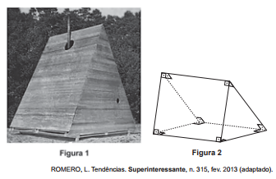
Questão 3
Uma rede hoteleira dispõe de cabanas simples na ilha de Gotland, na Suécia, conforme Figura 1. A estrutura de sustentação de cada uma dessas cabanas está representada na Figura 2. A ideia é permitir ao hóspede uma estada livre de tecnologia, mas conectada com a natureza.

Slide 32
Questão 3
A forma geométrica da superfície cujas arestas estão representadas na Figura 2 é
tetraedro.
pirâmide retangular.
tronco de pirâmide retangular.
prisma quadrangular reto.
prisma triangular reto.

Slide 33
Questão 3
A forma geométrica da superfície cujas arestas estão representadas na Figura 2 é
Girando
Base triangular

Slide 34
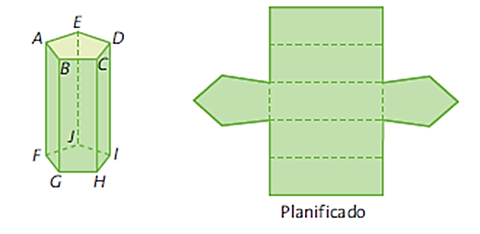
Definição
Prisma reto de base pentagonal ou prisma reto pentagonal
Bases: regiões ABCDE e FGHIJ
Faces laterais: regiões BCHG, CDIH, DEJI, AEJF e ABGF (retangulares)
Arestas laterais: $\overline{AF}, \overline{BG}, \overline{EJ}$, $\overline{CH}$e $\overline{DI}$

Slide 35
Lembrando ...
Área da superfície de um prisma
Em todo prisma, consideramos:
Superfície lateral: é formada pelas faces laterais;
Área lateral ($A_{ℓ}$): é a área da superfície lateral;
Superfície total: é formada pelas faces laterais e pelas bases;
Área total ($A_{t}$): é a área da
superfície total.

Slide 36
Questão 1
É dado um prisma pentagonal regular no qual a aresta da base mede 5 cm e a aresta lateral mede 10 cm. Qual a área lateral do prisma?
a) 90 m²
b) 150 m²
c) 180 m²
d) 250 m²
e) 360 m²

Slide 37
Resolução
A área lateral do prisma é igual à soma das áreas de suas 5 faces laterais, as quais são retângulos de lados iguais a 5 cm e 10 cm.
Assim, cada face lateral terá a área (A) de:
A = 5 cm . 10 cm A = 50 cm²
E, então, a área lateral (At) será igual a: At = 5 . 50 cm² At = 250 cm² Alternativa d)

Slide 38
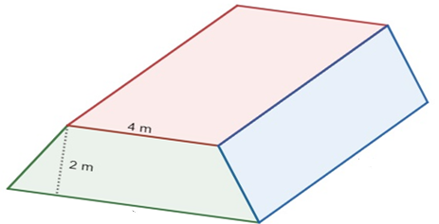
Questão 2
Um galpão tem o formato de um prisma que tem como base um trapézio, como mostra a figura. Deseja-se pintar esse galpão e sabe-se que o preço da tinta é de 20 reais por metro quadrado. Quanto será gasto para pintar esse galpão? (Dado:$\sqrt{5}$ = 2,2)
4m
2m
14m
6m

Slide 39
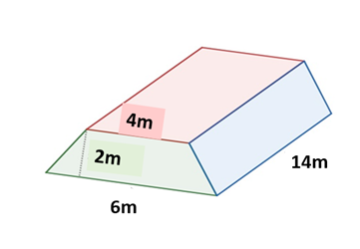
Resolução
$$A_{Trapézio}=\frac{\left(B+b\right)h}{2}\underset{⇒}{}A_{Trapézio}=\frac{\left(6+4\right).2}{2}=10m²$$
Portanto, a área da base é:
A_{B} = 2 · A_{Trapézio}
A_{B} = 2 · 10
A_{B} = 20 m²

Slide 40
Resolução
A área lateral em vermelho é um retângulo de dimensões 4m e 14m, logo, essa área é:
A_{V} = 4 · 14 = 56 m²
A área lateral embaixo é um retângulo de dimensões 6m e 14m, logo, essa área é:
A_{E} = 6 · 14 = 84 m²

Slide 41
Resolução
A área em azul também é um retângulo, mas não temos sua base. Utilizando o teorema de Pitágoras no triângulo formado pelo trapézio, temos:
x² = 2² + 1²
x² = 5
x = $\sqrt{5}$m
Assim a área do retângulo em azul é:
A_{A} = 2 · 14 · $\sqrt{5}$
A_{A} = 2$8\sqrt{5}$m²

Slide 42
Resolução
Portanto, a área lateral do prisma é igual a:
A_{L} = 56 + 84 + 2$8\sqrt{5}$
A_{L} = 140 + 28 . 2,2
A_{L} = 140 + 61,6 A_{L} = 201,6 m²
E assim a área total desse prisma é:
A_{T} = 20 + 201,6
A_{T} = 221,6 m²
R$ 20,00 · 221,6m² = R$ 4 432,00
Dados:$\sqrt{5}$= 2,2
preço da tinta: R$20,00/m²

Slide 43
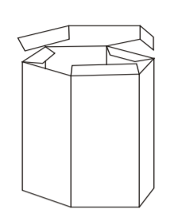
Questão 3
(PUC-PR) A figura mostrada a seguir representa uma embalagem de papelão em perspectiva, construída pelo processo de corte, vinco e cola.
Continua

Slide 44
Questão 3
Determine a quantidade de material para fabricar 500 embalagens, sabendo que a aresta da base mede 10 cm, a altura mede 30 cm e que serão necessários 20% a mais de papelão em virtude dos vincos. ($\sqrt{3}≅1,7$)
138,6 m²
123,30 m²
115,5 m²
11.550 m²
1.386 m²

Slide 45
Resolução
Área lateral = 6 . b . h = 6 . 10 . 30 = 1800cm²
30 cm
Área bases = 2 . $\frac{3l²\sqrt{3}}{2}=2.\frac{3 . 10²\sqrt{3}}{2}=\frac{6 . 100 . 1,7}{2}$ = 510cm²
Área total = 1800 + 510 = 2310cm²
10 cm
Área do prisma com acréscimo de 20% = 1,2 . 2310 = 2772
Material para 500 embalagens = 500 . 2772
= 1 386 000 cm² = 138,6m²

Slide 46
Volume de um prisma

Slide 47
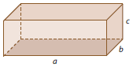
Definição
Volume do Paralelepípedo
O volume de um paralelepípedo retângulo é dado pelo produto das suas dimensões.
Como ab indica a área da base e c
indica a altura, é possível também
indicar o volume do paralelepípedo
retângulo assim:
V = A_{b}h
em que A_{b} = ab (área da base); h = c

Slide 48
Questão 1
Qual é o volume de concreto necessário para construir uma laje de 20 cm de espessura em uma sala de 3 m por 4 m?
a) 1,90 m³
b) 2,40 m³
c) 3,80 m³
d) 4,50 m³
e) 7,00 m³

Slide 49
Resolução
Área da base:
Ab = 3 . 4
Ab = 12 m²
V = área da base . altura
V = 12 m² . 0,20 m = 2,40 m³
Alternativa b)

Slide 50
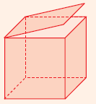
Questão 2
Sabendo que foram gastos 0,96 m² de material para montar a caixa cúbica cuja figura está abaixo, o volume dessa caixa é
a) 0,064 m³
b) 0,640 m³
c) 1,028 m³
d) 40 cm
e) 2,0 m²

Slide 51
Resolução
Área total do cubo: 0,96 m² = 96 dm² = 9 600 cm²
Sabendo que At = 6a², temos:
9 600 = 6a²
a² = 1 600 a = 40 cm
Como V = a³, temos:
V = 40³
V = 64 000 cm³ = 64 dm³ = 0,064 m³
Alternativa a)

Slide 52
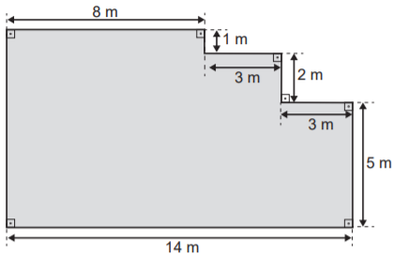
Questão 3
(ENEM – 2019) Um mestre de obras deseja fazer uma laje com espessura de 5 cm utilizando concreto usinado, conforme as dimensões do projeto dadas na figura. O concreto para fazer a laje será fornecido por uma usina que utiliza caminhões com capacidades máximas de 2 m³, 5 m³ e 10 m³ de concreto.
Continua

Slide 53
Questão 3
Qual a menor quantidade de caminhões, utilizando suas capacidades máximas, que o mestre de obras deverá pedir à usina de concreto para fazer a laje?
A) Dez caminhões com capacidade máxima de 10m³.
B) Cinco caminhões com capacidade máxima de 10m³.
C) Um caminhão com capacidade máxima de 5m³.
D) Dez caminhões com capacidade máxima de 2m³.
E) Um caminhão com capacidade máxima de 2m³.

Slide 54
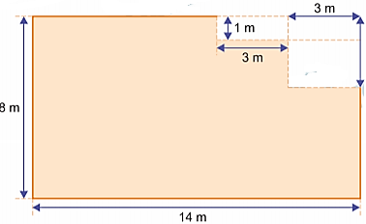
Resolução
I) A laje tem área, em m², igual a:
(14 x 8) – (3 x 1) – (3 x 3) =
112 – 3 – 9 = 100.
II) A espessura é de 5 cm = 0,05 m, então volume de concreto, em m³, é calculado por 100 x 0,05 = 5
III) Assim, o mestre de obras deverá pedir à usina um caminhão com capacidade máxima de 5 m³.

Slide 55

ENEM 2017:
Para a Olimpíada de 2012, a piscina principal do Centro Aquático de Londres, medindo 50 metros de comprimento, foi remodelada para ajudar os atletas a melhorar suas marcas. Observe duas das melhorias:

Slide 56
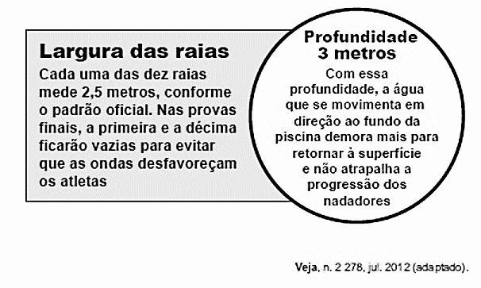
ENEM 2017:

Slide 57
ENEM 2017:
A capacidade da piscina em destaque, em metro cúbico, é igual a:
3750
1500
1250
375
150

Slide 58

RESOLUÇÃO ENEM 2017:
Dados do enunciado:
Profundidade (h) = 3m;
Comprimento (c) = 50 m;
Largura (l) = 25 m (10 raias com 2,5 m c/u).
$$V_{prisma}= s_{base} ×h$$
$$V_{prisma}=50m ×25m×3m$$
$$V_{prisma}=3750 m^{3}$$

Slide 59
ENEM 2016:
Um petroleiro possui reservatório em formato de um paralelepípedo retangular com as dimensões dadas por 60m x 10m de base e 10m de altura. Com o objetivo de minimizar o impacto ambiental de um eventual vazamento, esse reservatório é subdividido em três compartimentos, A, B e C, de
mesmo volume, por duas placas de
aço retangulares
CONTINUA

Slide 60
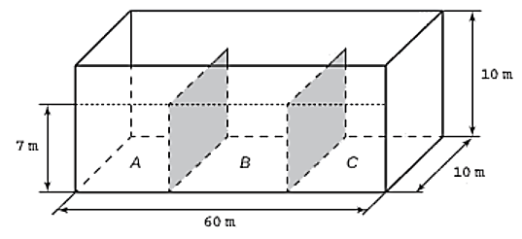
ENEM 2016:
com dimensões de 7m de altura e 10m de base, de modo que os compartimentos são interligados, conforme a figura. Assim, caso haja rompimento no casco do reservatório, apenas uma parte de sua carga vazará.
CONTINUA

Slide 61
ENEM 2016:
Suponha que ocorra um desastre quando o petroleiro se encontra com a sua carga máxima: ele sofre um acidente que ocasiona um furo no fundo do compartimento C. Para fins de cálculo, considere desprezíveis as espessuras das placas divisórias. Após o fim do vazamento, o volume de
petróleo derramado terá sido de:
CONTINUA

Slide 62

ALTERNATIVAS ENEM 2016:
$1,4 × {10}^{3 }m^{3}$
$1,8 × {10}^{3 }m^{3}$
$2,0 × {10}^{3 }m^{3}$
$3,2 × {10}^{3 }m^{3}$
$6,0 × {10}^{3 }m^{3}$

Slide 63
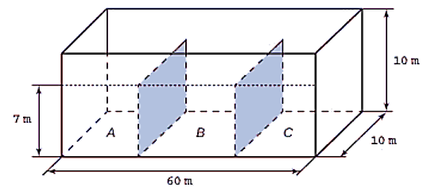
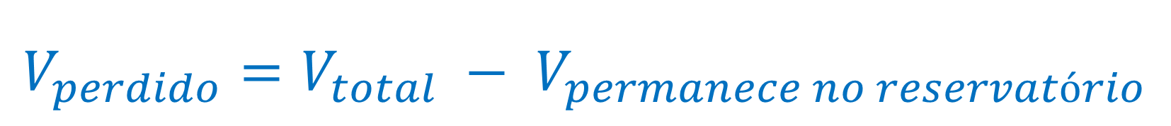
RESOLUÇÃO ENEM 2016:
$${V_{perdido}=V}_{total} − V_{permanece no reservatório}$$

Slide 64
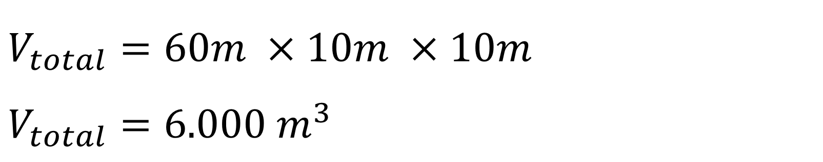
RESOLUÇÃO ENEM 2016:
$$V_{total}=60m ×10m ×10m$$
$$V_{total}=6.000 m^{3}$$

Slide 65

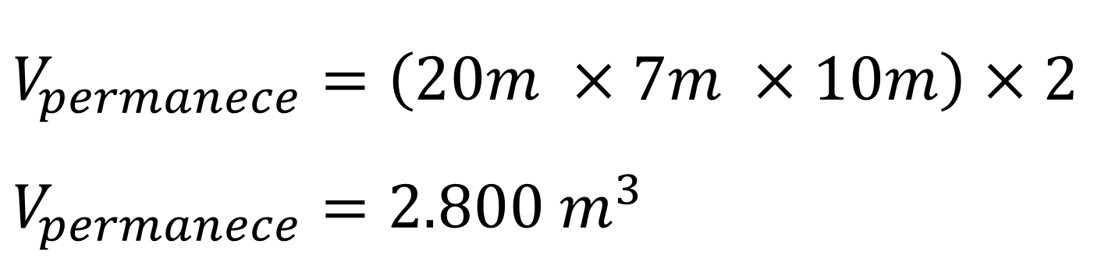
RESOLUÇÃO ENEM 2016:
A e B
$$V_{permanece}=\left(20m ×7m ×10m\right)×2$$
$$V_{permanece}=2.800 m^{3}$$

Slide 66
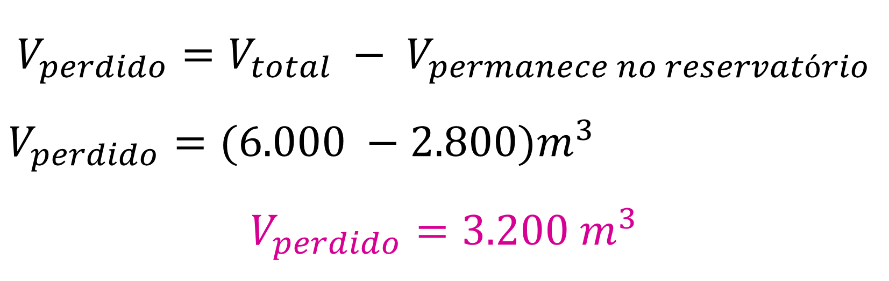
RESOLUÇÃO ENEM 2016:
$${V_{perdido}=V}_{total} − V_{permanece no reservatório}$$
$V_{perdido}=(6.000 −2.800)m^{3}$
$$V_{perdido}=3.200 m^{3}$$

